Slide 1

ONDOKUZ MAYIS ÜNİVERSİTESİ
EĞİTİM FAKÜLTESİ
ÖZEL EĞİTİM ÖĞRETMENLİĞİ
TÜRKİYE’NİN AB’YE UYUM SÜRECİNDE ENGELLİLERİN DEĞİŞEN
KONUMU

Slide 2


TÜRKİYE’NİN AB’YE UYUM SÜRECİNDE ENGELLİLERİN DEĞİŞEN
KONUMU
Engelli kavramına ilişkin çeşitli tanımlamalar yapılmıştır. Birleşmiş
Milletler Kurulu’nun, İnsan Hakları Bildirgesi’ne ek olarak 3447 sayılı Engelli
Kişilerin Hakları Bildirisi’nin 1. maddesine göre engelli, “kişisel ve sosyal
yaşantısında kendi kendine yapması gereken işleri, bedensel veya ruhsal
yeteneklerindeki, kalıtımsal ya da sonradan olma herhangi bir noksanlık sonucu
yapamayanlar” şeklinde tanımlanmıştır (Kayacı, 2007: 10).

Slide 3

Türkiye’de engelliler hakkında 2005 yılında çıkarılan 5378 Sayılı Kanuna göre engelli, “doğuştan veya sonradan herhangi bir nedenle bedensel, zihinsel, ruhsal, duyusal ve sosyal yeteneklerini çeşitli derecelerde kaybetmesi nedeniyle toplumsal yaşama uyum sağlama ve günlük ihtiyaçlarını karşılamada güçlükleri olan; korunma, bakım, rehabilitasyon, danışmanlık ve destek hizmetlerine ihtiyaç duyan kişi” dir(Resmi Gazete, 2005).

Slide 4

Engelliler, mevcut engel durumları nedeniyle engelsiz
bireylerle eşit haklara sahip olabilmek için pozitif ayrıcalık taşıyan haklara
sahiptir. Bu haklar, engellilere yönelik çevresel, ulaşım, istihdam, sosyal
koruma, sosyal yardım alanlarını kapsamaktadır. Fakat insan hakları bağlamında değerlendirildiğinde ‘engelli hakları’ sadece engellilere yönelik ayrı bir hak alanını ifade etmesi yönünde doğru bir kullanım olmamakla birlikte herkes için eşit bir şekilde var olan hakların ortak kullanılabilmesi meselesi olarak ele alınmalıdır (Çiftçi, 2013: 11).

Slide 5

Engellilerin hakları genel olarak; "Ayrımcılık yapılmaması ve eşitlik, erişebilirlik, yaşama hakkı, yasa önünde eşit tanınma, adalete erişim, kişi özgürlüğü ve güvenliği, işkence, insanlık dışı veya aşağılayıcı muamele veya cezaya maruz kalmama, sömürü, şiddet veya İstismara maruz kalmama, kişisel bütünlüğün korunması, eğitim, sağlık, rehabilitasyon ve rehabilitasyon, yeterli yaşam standardı ve sosyal korunma, siyasal ve toplumsal yaşama katılım, kültürel yaşama, dinlenme, boş zaman aktiviteleri ve spor faaliyetlerine katılım” olarak ifade edilmiştir (Resmi Gazete,2009).

Slide 6
Türkiye’nin AB’ye Uyum Sürecinde Engellilere Yönelik Kurumsal
Değişimler

Slide 7
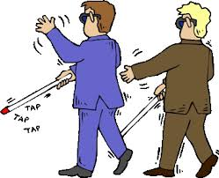
Engellilerin Değişen Konumu

Slide 8
ÖZÜRLÜ/ ENGELLİ _ İKİ DİL YERİNE
ENGELLİ TERİMİ
İstihdam

Slide 9
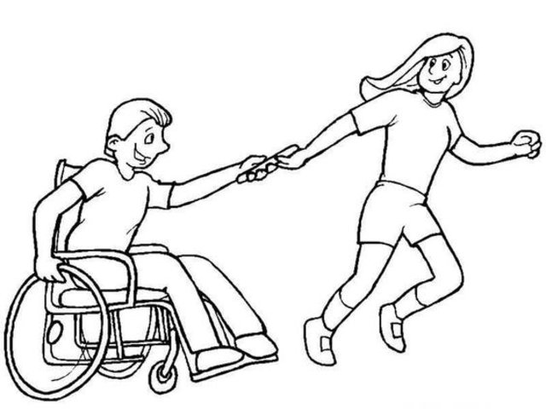
2011 ilerleme raporunda, engellilerin istihdamını artırmak için sarf edilen çabaların kamu sektöründe belli ölçüde başarı sağladığı ifade edilmiştir. Ayrıca, yeni işler yaratılması ve evde çalışmanın teşvik edilmesi ile birlikte, hem kamu hem de özel sektörde ilave tedbirlerin alınması gerekmediği sonucuna varılmıştır (İlerleme Raporu, 2011:34). 2012 yılı içerisinde engellilerde girişimciliğin teşvik edilmesi için bir protokol imzalanmıştır. Engellilerin kamu sektöründeki istihdamını artırmak için çabalar devam etmiştir.

Slide 10

Erişebilirlik
ERİŞEBİLİRLK NEDİR?

Slide 11

Sosyal Koruma
SOSYAL KORUMA NEDİR?

Slide 12
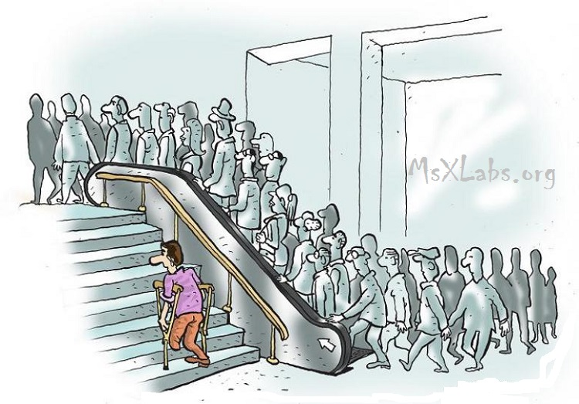
Sosyal Dışlanma
SOSYAL DIŞLANMA NED,R?

Slide 13

Sosyal İçerme
Avrupa Komisyonu, sosyal içerme kavramını, “yoksulluk ve sosyal dışlanma riski ile karşı karşıya olan kişilerin ekonomik, sosyal ve kültürel olarak yaşama/katılmaları ve yaşadıkları toplumda normal kabul edilebilecek bir yaşam standardı elde etmeleri ve refah haline kavuşmaları için gerekli olan fırsatlara ve kaynaklara kavuşmalarını sağlayan bir süreç” olarak tanımlamaktadır (European Comission, 2005: 10).

Slide 14
Kaynakça
AB BAKANLIĞI, 2014,Türkiye-AB İlişkileri Kronolojisi.
<http://www.ab.gov.tr/index.php?p=111&l=1>, Erişim Tarihi: 26.02.2014
ATAMAN, C. A., 2011, Türkiye'nin Adaylık Sürecinde Avrupa Birliği İstihdam ve Sosyal
Politikası, Ankara: Siyasal Kitabevi.
BAŞBAKANLIK MEVZUAT SİSTEMİ, 2015, Engelliler Hakkında Kanun.
<http://www.mevzuat.gov.tr/Metin1.Aspx?MevzuatKod=1.5.5378&MevzuatIliski=0
&sourceXmlSearch=&Tur=1&Tertip=5&No=5378>, Erişim Tarihi: 27.05.2015.
BARCHARD, D., 2000,Güçlü Bir Ortaklığa Doğru: Türkiye ve Avrupa Birliği,(Çev.Murat
Cemal Yalçıntan& Orhan Bilgin), İstanbul: TESEV.
BECEREN E., KASALAK, M. A., 2010, “Avrupa Birliği İstihdam Stratejisi ve Üye Ülke
Stratejilerinin 10 Hedef Kapsamında İstihdama Yönelik Uygulamaları”, Ekonomi
Bilimleri Dergisi, 2 (2), ISSN: 1309-8020.
BURCU, E., 2007, Türkiye’de Özürlü Birey Olma Temel Sosyolojik Özellikleri ve
Sorunları Üzerine Bir Araştırma, Ankara: Hacettepe Üniversitesi Yayınları.

Slide 15
Kaynakça
ÇAĞLAR S., 2012, ”Engellilerin Erişebilirlik Hakkı ve Türkiye’de Erişebilirlikleri”, Ankara
Üniversitesi Hukuk Fakültesi Dergisi, 61 (2).
ÇAT G., GENÇ Y., 2013, “Engellilerin İstihdamı ve Sosyal İçerme İlişkisi”, Akademik
İncelemeler Dergisi, 8 (1)
ÇİFTÇİ, A., 2013,Türkiye Büyük Millet Meclisi İnsan Haklarını İnceleme Komisyonu
Engelli Hakları İnceleme Raporu, 24. Dönem 3 Yasama Yılı,
<http://www.tbmm.gov.tr/komisyon/insanhaklari/docs/2013/raporlar/engelli_haklari
_incelme_raporu.pdf>, Erişim Tarihi: 18.02.2014.
DPT, 2003, Türkiye’nin Avrupa Birliğine Katılım Sürecine İlişkin 2003 İlerleme Raporu,
Ankara: Avrupa ile İlişkiler Genel Müdürlüğü.
ER, S., 2001, Engellinin El Kitabı, İzmir: İzmir Büyükşehir Belediyesi Kültürel ve Sosyal
Hizmetler Daire Başkanlığı Engelliler Masası Koordinatörlüğü Yayınları.
EUROPEAN COMMISSION, 2005, Report on Social Inclusion 2005 – An analysis of the
National Action Plans on Social Inclusion (2004-2006) submitted by the 10 New
Member States, Lüksemburg: Office for Publication of the European
Communities: Lüksemburg.
<http://ec.europa.eu/employment_social/social_inclusion/docs/sec256printed_en.
pdf>, Erişim Tarihi: 03.03.2014.

Slide 16
Kaynakça
EYH, 2015, Kurum Hakkında, <http://eyh.aile.gov.tr/kurumsal/kurum-hakkinda> Erişim
Tarihi: 27.05.2015.
EUROSTAT, 2014, “AB İş Gücü Araştırması Engellilerin İstihdamı Modülü (LFS AHM
LFS AHM ve EU- SILC 2007)”, <http://epp.eurostat.ec.europa.eu/statistics_explained/index.php/EU_labour_force
_survey_ad_hoc_modules#Overview_of_the_ad_hoc_module> Erişim Tarihi:
01.03. 2014.
GİRESUNLU G., AKINCI V., 2011, Engellinin El Kitabı, İstanbul: Destek Yayınevi.
GÜLMEZ, M., 1994, İnsan hakları ve Demokrasi Eğitimi, Ankara: Türkiye ve Orta Doğu
Amme İdaresi Enstitüsü Yayınları.
İLERLEME RAPORLARI, 1998-2013.
<http://www.abgs.gov.tr/index.php?p=46224>, Erişim Tarihi: 25.02.2014
KARLUK, R., 2003, Avrupa Birliği ve Türkiye, İstanbul: Beta Yayınları.
KAYACI, E., 2007, Özürlüler İçin Verimli Bir İstihdam Politikası Oluşturulması, TC
Çalışma ve Sosyal Güvenlik Bakanlığı Türkiye İş Kurumu Genel Müdürlüğü,
Uzmanlık Tezi.
KAYALIDERE, G., ŞAHİN, H., 2014, “Sosyal Devlet Anlayışı Çerçevesinde Türkiye’de
Sosyal Koruma Harcamalarının Gelişimi ve Yoksulluk”, Siyaset, Ekonomi ve
Yönetim Araştırmaları Dergisi, 2 (2).
KIZILTAŞ, M., 2014, Engellilerle 3600 İletişim, Ankara: Elma Yayınevi.

Slide 17
Kaynakça
MANİSALI, E., 2000, "Türkiye AB İlişkilerinde Oynanan Oyun", Yeni Türkiye, 6 (35).
ÖZTÜRK, M., 2011, Türkiye’de Engelli Gerçeği, İstanbul: MÜSİAD Cep Kitapları.
RESMİ GAZETE, 2005, 5378 Sayılı Özürlüler ve Bazı Kanun ve Kanun Hükmünde
Kararnamelerde Değişiklik Yapılması Hakkında Kanun.
RESMİ GAZETE, 2009, 5825 sayılı Engellilerin Haklarına İlişkin Sözleşmeye İlişkin
Kanun.
SAPANCALI, F., 2005, “Avrupa Birliği’nde Sosyal Dışlanma Sorunu ve Mücadele
Yöntemleri”, Çalışma ve Toplum Ekonomi ve Hukuk Dergisi, Sayı: 6.
TUNCAY, A. C., EKMEKÇİ Ö., 2009,Yeni Mevzuat Açısından Sosyal Güvenlik
Hukukunun Esasları, İstanbul: Legal Yayıncılık.
TÜİK, 2002, Türkiye Özürlüler Araştırması, Ankara: TC. Başbakanlık Özürlüler Daire
Başkanlığı.
TÜİK, 2011, “Özürlülerin Sorun ve Beklentileri Araştırması 2010”, Haber Bülteni, Sayı:

